Slide 1
BÁO CÁO ĐỒ ÁN
TRIỂN KHAI FRAMEWORK FEDERATED LEARNING CHO PHÂN LOẠI MÃ ĐỘC PE
GVHD: TS. Nguyễn Tấn Cầm
SVTH: 21522019 Âu Trường Giang
21521806 Nguyễn Nguyễn Thành An

Slide 2
Nội dung
Introduction
Proposed system
Evaluation
Conclusion

Slide 3
Introduction
Với sự phổ biến của Internet, rủi ro về an ninh mạng ngày càng cao. Trong đó, mã độc trên file PE (Portable Executable) là một loại mã độc nguy hiểm.
Đề tài này tập trung vào triển khai framework federated learning để phân loại mã độc PE.

Slide 4
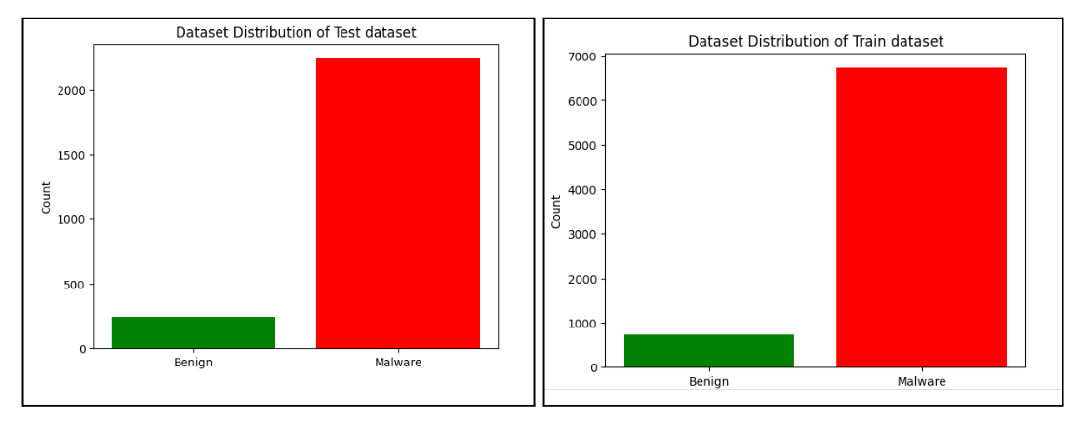
Proposed system
a. Bộ dữ liệu tiền xử lý
Hình 1: Bộ dữ liệu tiền xử lý

Slide 5
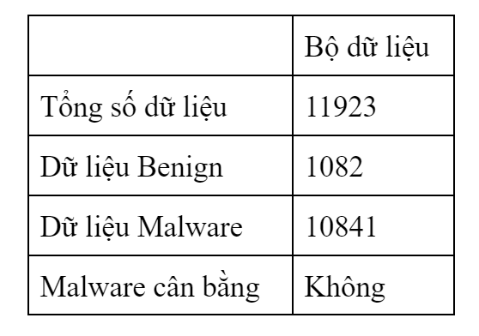
Proposed system
a. Bộ dữ liệu tiền xử lý
Bảng 1: Thông tin bộ dữ liệu

Slide 6
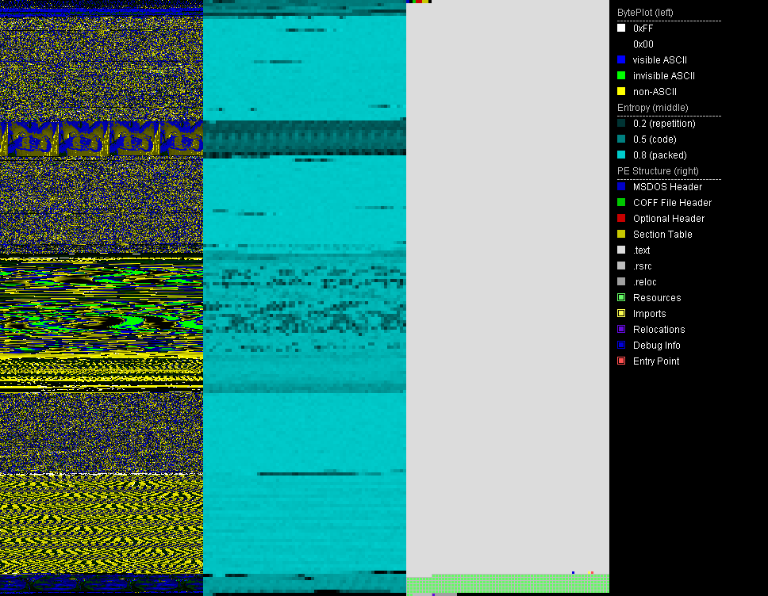
Proposed system
b. Tiền xử lý dữ liệu
Sử dụng PortEx chuyển các file PE sang dạng ảnh.
Hình 2: Hình ảnh một file PE được chuyển thành ảnh bằng PortEx

Slide 7
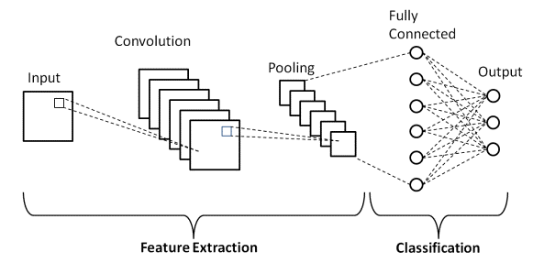
Proposed system
c. Lựa chọn mô hình
Hình 3: Mô hình CNN

Slide 8
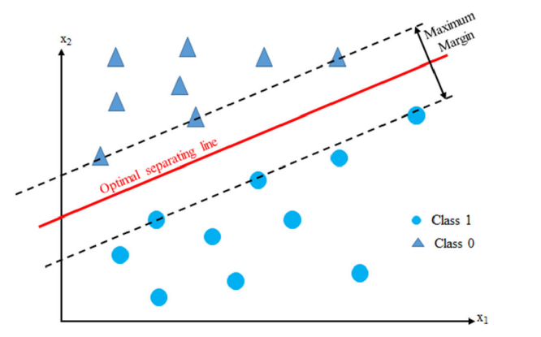
Proposed system
c. Lựa chọn mô hình
Hình 4: Mô hình SVMs

Slide 9
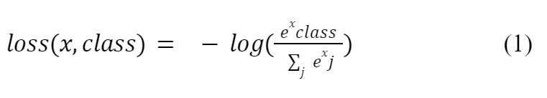
Proposed system
d. Xây dựng CNN đơn giản
Công thức tính mất mát (Cross-Entropy Loss):
Trong đó:
x là đầu ra của mô hình.
class là lớp thực tế.

Slide 10
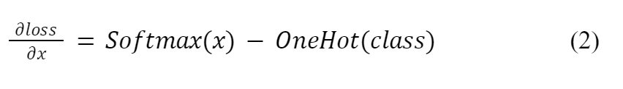
Proposed system
d. Xây dựng CNN đơn giản
Công thức tính đạo hàm cho quá trình lan truyền ngược (backpropagation):

Slide 11
Proposed system
d. Xây dựng CNN đơn giản
Công thức tính hàm đơn vị tuyến tính chỉnh lưu (ReLU):

Slide 12
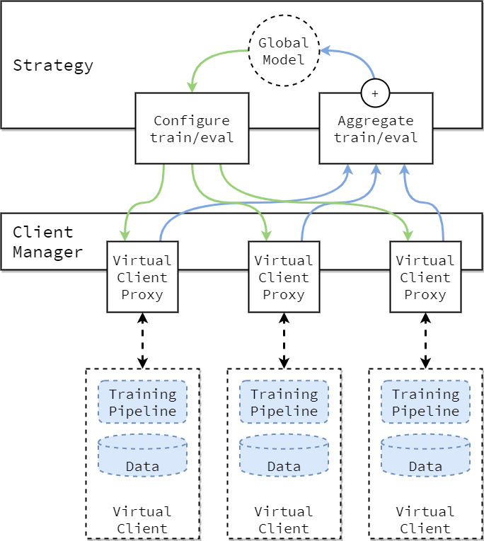
Proposed system
e. Virtual Client Engine
Hình 5: Kiến trúc Flower cho federated learning

Slide 13

Proposed system
f. Môi trường sử dụng
Hệ điều hành: Ubuntu 22.04.3 LTS
Bộ nhớ: 79 GB
RAM: 12982 MB
CPU: Intel(R) Xeon(R) CPU @ 2.30GHz
GPU: NVIDIA Tesla T4

Slide 14
Proposed system
g. Thông số huấn luyện
Epoch: 5
Num clients: 10
Batch size: 24
Height: 224
Width: 224
Val size: 0.1
Training set: 80%
Test set: 20%

Slide 15
Proposed system
h. Federated averaging (FedAvg)
num_rounds = 5, round_timeout = None
Khởi tạo Ray local
Mỗi client cấu hình 1 GPU và 1 CPU
Một pool với 1 actor
Khởi tạo các tham số toàn cục ban đầu
Số lượng client = 10
Epoch tốn 12-13 giây

Slide 16
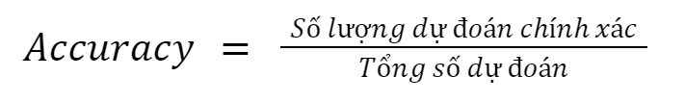
Evaluation
a. Độ đo accuracy
Chỉ số hiệu suất được sử dụng trong học máy để đánh giá độ chính xác của một mô hình, được tính bằng công thức:

Slide 17
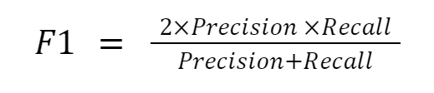
Evaluation
b. Độ đo F1
Precision: Tỷ lệ các positive đúng (TP) so với dự đoán.
Recall: Tỷ lệ các TP so với thực tế.

Slide 18
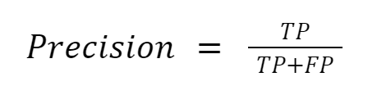
Evaluation
b. Độ đo F1
TP: số lượng dự đoán positive đúng.
FP: số lượng dự đoán positive sai

Slide 19
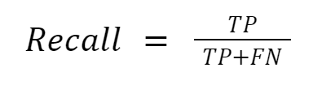
Evaluation
b. Độ đo F1
TP: số lượng dự đoán positive đúng.
FN: số lượng dự đoán negative sai

Slide 20
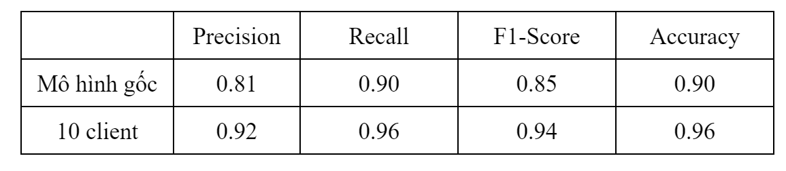
Evaluation
c. Bảng so sánh
Bảng 3: So sánh chi tiết các độ đo

Slide 21
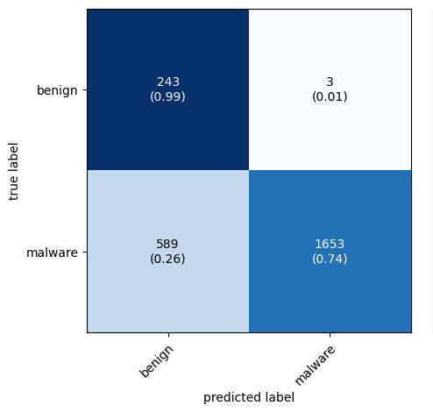
Evaluation
c. Bảng so sánh
Hình 6: Confusion matrix của mô hình huấn luyện

Slide 22
Conclusion
Nhóm đã triển khai được framework cho federated learning:
Việc áp dụng CNN giúp thu được những kết quả khả quan.
Phương pháp Flower client thể hiện sự vượt trội.
Đóng góp phần nhỏ vào nghiên cứu FL.

Slide 23
Cảm ơn Thầy và các bạn đã chú ý lắng nghe!

